Slide 1




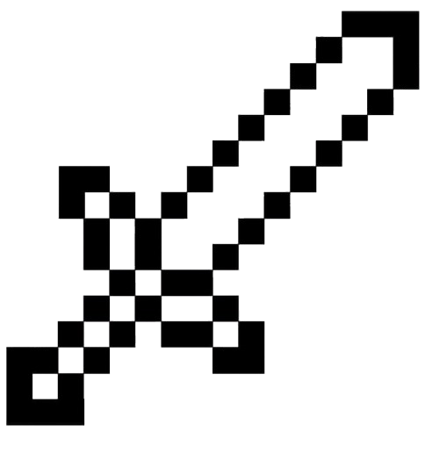

AVANT
ARIERE

